Slide 1
6. Avslut

Slide 2
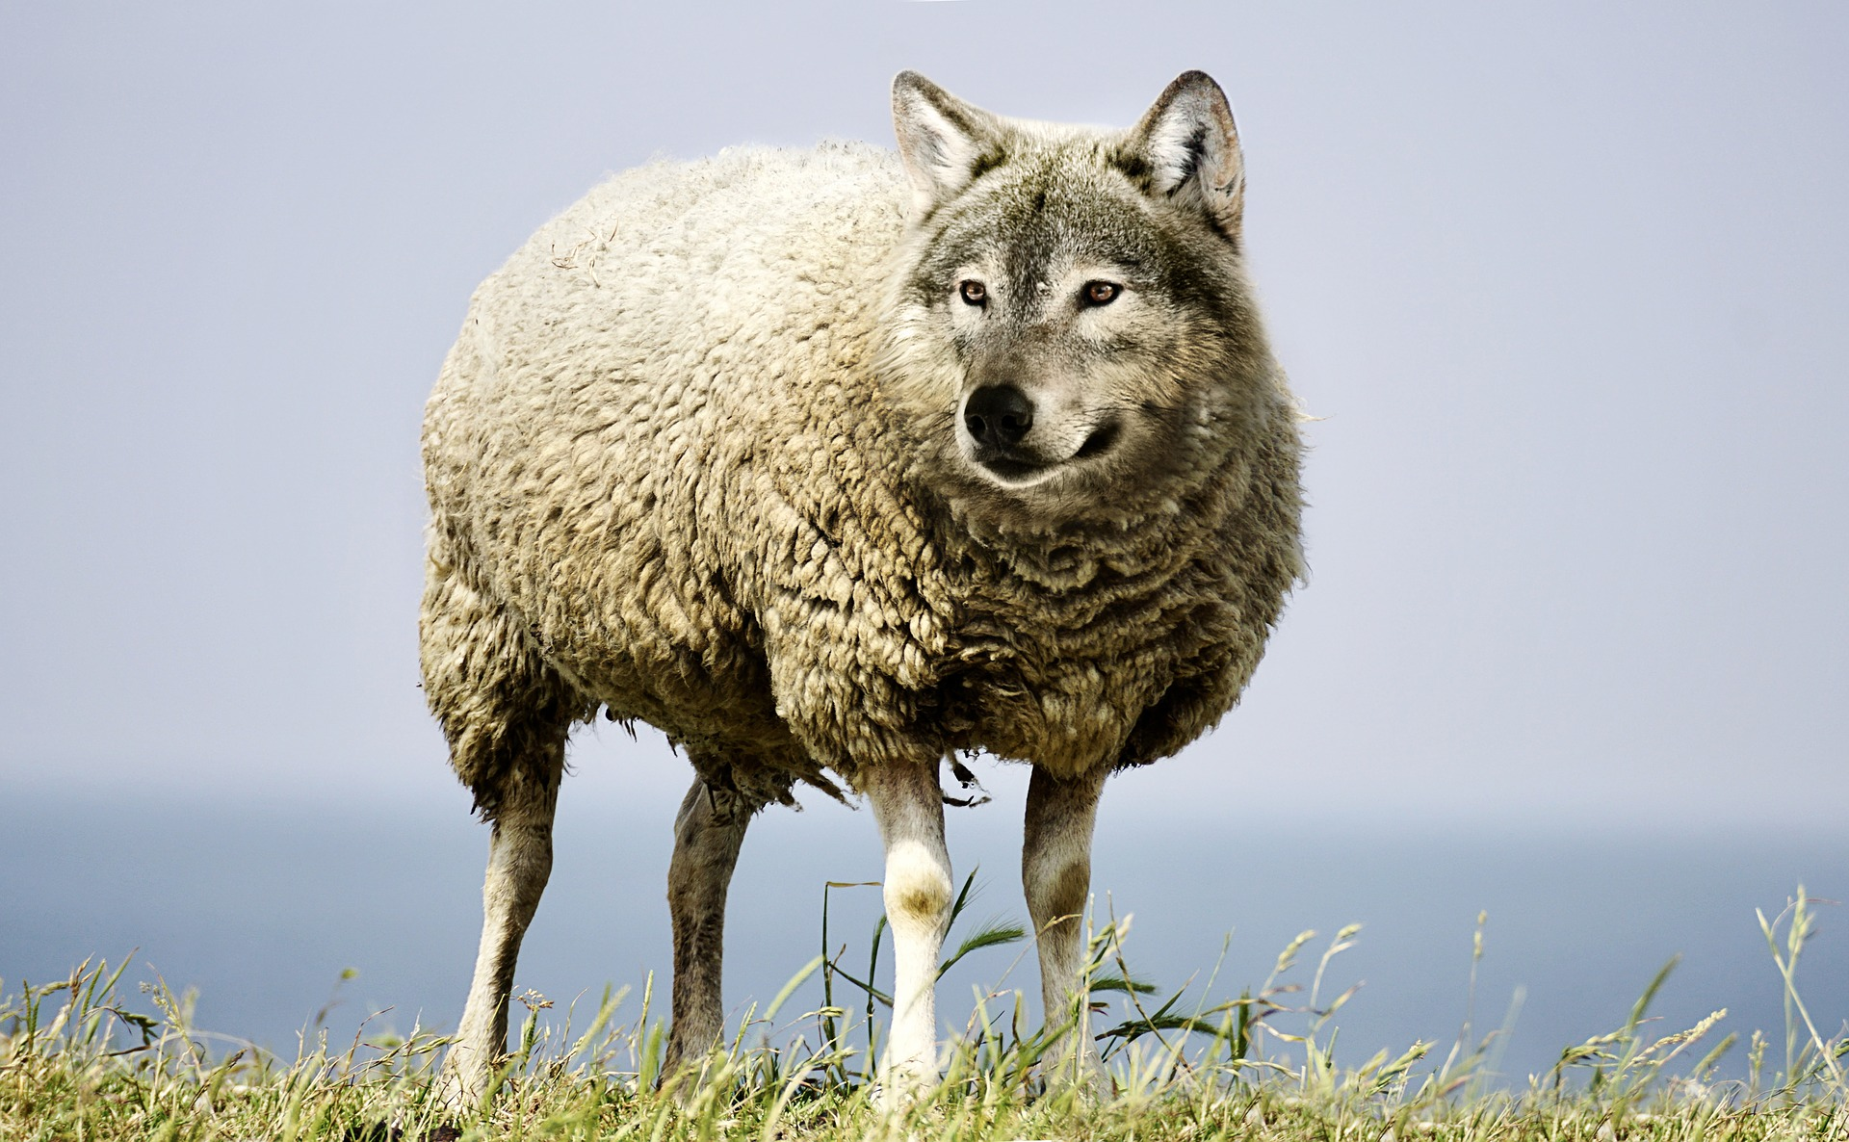


Avslutande påminnelser
Aktiva förberedelser
Lammets bröllop har kommit och hans brud har gjort sig redo. (Upp 19:7)
Varningar
Många falska profeter ska träda fram och bedra många, och eftersom laglösheten ökar kommer kärleken att kallna hos de flesta. (Matt 24:11-12) (Underverk betyder ingenting: [Vilddjuret från jorden] gör stora tecken och får till och med eld att falla från himlen… Genom tecknen… förleder det jordens invånare. (Upp 13:13-14))
Då ska man utlämna er åt lidande och döda er, och ni kommer att bli hatade av alla folk för mitt namns skull. Då ska många komma på fall, och de ska förråda varandra och hata varandra. (Matt 24:9-10)
Uppmaningar
Befatta dig inte med Antikrist: Om någon tillber vilddjuret och dess bild och tar emot märket på sin panna eller hand, då ska han själv få dricka av Guds vredes vin. (Upp 14:9-10)
Gå ut från [Babylon], mitt folk, så att ni inte deltar i hennes synder och drabbas av hennes plågor. (Upp 18:4)
Älska Guds Ord: Med ondskans alla konster bedrar [den laglöse] dem som går förlorade, eftersom de inte tog emot kärleken till sanningen så att de kunde bli frälsta. (2 Tess 2:10)
Ta reda på mer! När folk säger: "Fred och trygghet", då drabbar undergången dem lika plötsligt som värkarna hos en kvinna… Men ni, bröder, lever inte i mörker så att den dagen kan överraska er som en tjuv… Låt oss därför inte sova som de andra utan hålla oss vakna och nyktra. (1 Tess 5:2-6)
Den som håller ut till slutet ska bli frälst. (Matt 24:13)
Slutsats: Gud har järnkoll. Han sitter i historiens förarsäte.
Akta er för de falska profeterna. De kommer till er i fårakläder, men i sitt inre är de rovlystna vargar. (Matt 7:15)
www.masterdirigentensverk.se
Notes:
VO: Kärlek till sanningen är avgörande: Levande Ordet, Jesus, och det skrivna Ordet, Bibeln.
Vår kärlek till Jesus och Bibeln kommer därför att vara den faktor som avgör om vi kommer att kunna stå emot den ondska som snart kommer att intensifieras bortom tidigare kända gränser. Den som håller ut till slutet ska bli frälst. (Matt 24:13)
VO: Gud i förarsätet: Gör reklam för min bok.
Aktiva förberedelser även: När vi nu har dessa löften, mina älskade, så låt oss rena oss från allt som befläckar kött och ande och fullborda vår helgelse i vördnad för Gud. (2 Kor 7:1)
Avfall även: Först måste avfallet komma. (2 Tess 2:3)

Slide 3

Tajmningen
Skapelse &
Syndafall
Abrahams födelse
Isaks födelse
Uttåget (Exodus)
& Moselagen
1:a templet
började uppföras
1:a templet klart
& Guds varning
1:a templet
förstört
Koresh påbud
Templet & Jerusalem
återuppbyggda
Jesu korsfästelse
2:a templet
förstört
Återkomst från exil
Jesu återkomst
Guds riket börjar
Händel-ser
Den slutliga domen
Perioder
Före
Abraham
Abraham
Främ-
lingar
Öken, Domare
& David
Tempel-
bygge
Första
templet
1:a exilen:
Baby-lonien
Tempel-
bygge
Andra…
… templet
2:a exilen:
Diasporan
Veder-
mödan
Vedergäll-ningens
år
Guds
rike
Evig-het
Anno Mundi
0000
2000
2100
2500
2980
3000
3430
3500
3550
3992
4032
5992
5999
6000
7000
Kritisk
linje
2000 år
100 år
400 år
480 år
20 år
430 år
70 år
50 år
442 år
2000 år
7 år
1 år
1000 år
$∞$ år
För en komplett genomgång:
se spellistan Bibelns kronologi på Bibelkanalen!

Slide 4
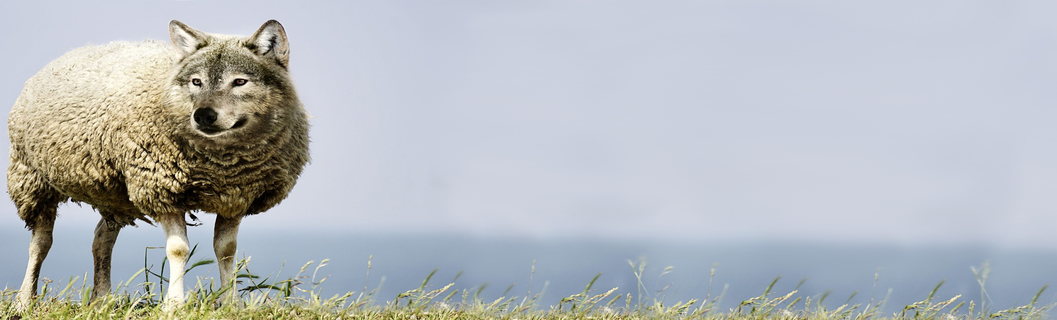
Avslutande påminnelser
Varningar
Falska profeter: Många falska profeter ska träda fram och bedra många, och eftersom laglösheten ökar kommer kärleken att kallna hos de flesta. (Matt 24:11-12)
Underverk inget äkthetsbevis: [Vilddjuret] gör stora tecken och får till och med eld att falla
från himlen… Genom tecknen… förleder det jordens invånare. (Upp 13:13-14)
Avfall: Då ska man utlämna er åt lidande och döda er, och ni kommer att bli hatade av alla folk för mitt namns skull. Då ska många komma på fall, och de ska förråda varandra. (Matt 24:9-10)
Uppmaningar
Befatta dig inte med Antikrist: Om någon tillber vilddjuret och dess bild och tar emot märket
på sin panna eller hand, då ska han själv få dricka av Guds vredes vin. (Upp 14:9-10)
Lämna falsk religion: Gå ut från [Babylon], mitt folk, så att ni inte deltar i hennes synder
och drabbas av hennes plågor. (Upp 18:4)
Ta reda på tiden: När folk säger: "Fred och trygghet", då drabbar undergången dem lika
plötsligt som värkarna hos en kvinna… Men ni, bröder, lever inte i mörker så att den dagen
kan överraska er som en tjuv… Låt oss därför… hålla oss vakna och nyktra. (1 Tess 5:2-6)
Älska Guds Ord: Med ondskans alla konster bedrar [den laglöse] dem som går förlorade, eftersom de inte tog emot kärleken till sanningen så att de kunde bli frälsta. (2 Tess 2:10)
Den som håller ut till slutet ska bli frälst. (Matt 24:13)
Glöm aldrig: Gud har järnkoll. Han ensam sitter i historiens förarsäte.
Akta er för de falska profeterna. De kommer till er i fårakläder, men i sitt inre är de rovlystna vargar. (Matt 7:15)
Notes:
VO: Kärlek till sanningen är avgörande: Levande Ordet, Jesus, och det skrivna Ordet, Bibeln.
Vår kärlek till Jesus och Bibeln kommer därför att vara den faktor som avgör om vi kommer att kunna stå emot den ondska som snart kommer att intensifieras bortom tidigare kända gränser.
Avfall även i 2 Tess 2:3: ”Låt ingen bedra er på något sätt. Först måste avfallet komma.”

